Slide 1
2020 K-디지털 핵심 실무인재 양성사업 인공지능 융합서비스 개발자과정
3차 프로젝트

Slide 2
3차 프로젝트 일정
7/31 | 8/4 | 8/9 | 8/10 | 8/23~ 8/30 | 8/31
프로젝트 멘토링 | 기획발표 | Database 멘토링 | UI/UX 멘토링 | 3차 프로제트 기간 | 최종 성과물 발표회

Slide 3
7/31 프로젝트 멘토링
7/31 | 8/4 | 8/9 | 8/10 | 8/23~ 8/30 | 8/31
프로젝트 멘토링 | 기획발표 | Database 멘토링 | UI/UX 멘토링 | 3차 프로제트 기간 | 최종 성과물 발표회

Slide 4
7/31 프로젝트 멘토링
강성관 실장님과 프로젝트 멘토링 진행
프로젝트 아이디어 실현 가능성 파악
프로젝트 산출물 영상 시청
7월 30일까지 기획서(멘토링용), 브레인 스토밍 작성 후 제출

Slide 5
8/4 기획발표
7/31 | 8/4 | 8/9 | 8/10 | 8/23~ 8/30 | 8/31
프로젝트 멘토링 | 기획발표 | Database 멘토링 | UI/UX 멘토링 | 3차 프로제트 기간 | 최종 성과물 발표회

Slide 6
8/4 기획발표
내·외부의 심사위원 초청 후 기획 발표 진행
심사위원과의 아이디어 Build Up
기획 재조정 및 기획 발전의 시간
8월 3일까지 기획서(기획발표용) 작성
Notes:
WBS 작성, 기획서 수정보완, 요구사항정의서 작성

Slide 7
프로젝트 산출물
김동원 실장님의 프로젝트 산출물 영상 시청
팀 별 프로젝트 산출물 작성
8월 9일 오전까지 1차 산출물 제출
* 기획서(수정본), WBS, 요구사항정의서, 요구사항분석서(ERD), 테이블 명세서

Slide 8
8/9 DataBase 멘토링
7/31 | 8/4 | 8/9 | 8/10 | 8/23~ 8/30 | 8/31
프로젝트 멘토링 | 기획발표 | Database 멘토링 | UI/UX 멘토링 | 3차 프로제트 기간 | 최종 성과물 발표회

Slide 9

8/9 DataBase 멘토링
프로젝트 주제 기반의 DataBase 설계
설계한 DataBase 관련 문서 컨펌 진행
8월 8일 까지 DataBase 관련 문서 작성 완료
*데이터베이스요구사항분석서(ERD), 테이블명세서

Slide 10
8/10 UI/UX
7/31 | 8/4 | 8/9 | 8/10 | 8/23~ 8/30 | 8/31
프로젝트 멘토링 | 기획발표 | Database 멘토링 | UI/UX 멘토링 | 3차 프로제트 기간 | 최종 성과물 발표회

Slide 11
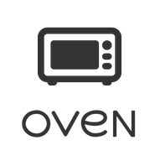
8/10 UI/UX
장영우 선임연구원의 UI/UX 지도
카카오 oven 이용하여 UI/UX 설계 컨펌 진행
미리 진행할 화면 설계 해오기(8/9)

Slide 12
8/10 ~ 8/30 3차 프로젝트 기간
7/31 | 8/4 | 8/9 | 8/10 | 8/10~ 8/30 | 8/31
프로젝트 멘토링 | 기획발표 | Database 멘토링 | UI/UX 멘토링 | 3차 프로제트 기간 | 최종 성과물 발표회

Slide 13

8/10 ~ 8/30 3차 프로젝트 기간
App / Web 기반의 프로젝트 만들기
사업성, 개발 목표(기능&비기능), 완성도
8월 14일 / 21일 / 28일 토요일 등원

Slide 14
8/31 최종 성과물 발표회
7/31 | 8/4 | 8/9 | 8/10 | 8/10~ 8/30 | 8/31
프로젝트 멘토링 | 기획발표 | Database 멘토링 | UI/UX 멘토링 | 3차 프로제트 기간 | 최종 성과물 발표회

Slide 15
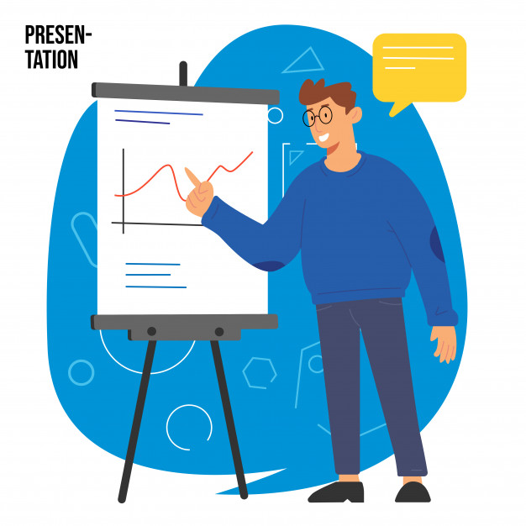
8/31 최종 성과물 발표회
프로젝트 발표는10 ~ 15분 가량 진행
8월 26일 자정까지 산출물 제출
8월 30일 자정까지 발표자료(PPT) 카톡 전송

